Slide 1
MI A KÖZÖSSÉGI MÉDIA?

Slide 2
Olyan kommunikációs platformok, amelyek lehetőséget biztosítanak közösségeknek vagy személyeknek, hogy tartalmakat osszanak meg másokkal.

Slide 3
Mire használjuk?
Kommunikációra, közösségépítésre
De a jó közösségi média kampány csak valódi közösségépítéssel, és valódi kommunikációs kampány részeként működik.
Ha nincs offline kapcsolat, nincs közösség.
Ha nem lép ki a közösségi médiából, nincs valódi média elérés.
Példa a rossz közösségi kampányra, amit a média megmentett: https://www.youtube.com/watch?v=a26C9ZaQoPE
A közösségi média csak elősegítője olyan folyamatoknak, amik a valóságban történnek.

Slide 4
Milyen platformok vannak?
Vagyis mikkel foglalkozunk:
blog, honlap
email
Facebook, Youtube, Instagram
Amivel nem foglalkozunk, de említjük: twitter, linkedin, snapchat.

Slide 5
Blog
Blogot akkor használjunk, ha rendszeresen egy témában publikálunk. A sajtóközlemények nem blogra valók (legfeljebb az adott témában sajtóösszefoglaló).
Használjuk a blog.hu-t, vagy a tumblrt. Jó példa: http://paksameta.blog.hu/
Tumblren lehet követőket gyűjteni, de főleg nagyvárosi fiatalokat érintő témában.

Slide 6
Honlap
A honlap arra való, hogy az alap információkat megadjuk a szervezetről. Hírportált felesleges építeni. Ha valaki valamit akar, rákeres a szervezetre, megtalálja. Magától csak keresésre vagy hirdetésre jön, de akkor már hirdessük azt, amit meg akarunk mutatni. Rossz példa: https://tasz.hu/cimlap Jó példák: http://www.suhanj.hu, https://batortabor.hu

Slide 7
Youtube
Videókat elsősorban ide töltsünk fel. (Az FB-re külön érdemes feltölteni a videókat) Ne legyünk szégyenlősek, kérjük a videók végén, hogy kövessenek minket. Ez az egyik legjobb követési lehetőség, mert a feliratkozóknak telefonra és gmailre is küld értesítést.

Slide 8
Email
Az email cím az egyik legfontosabb adat. Ritkán változik, munkára is használják, így gyakran nézik, ezzel regisztrálnak sok platformra, így ott is értékes lehet.
Az email cím megszerzése a legfontosabb dolog.
(A NAIH-nál be kell jelenteni, ez már adatgyűjtésnek minősül. www.naih.hu)

Slide 9
Facebook oldal
Direkt kommunikáció. Lehet a szervezeté, és lehet egy ügyé is.
Legyen tervezett, mi miért kerül ide, és kit akartok elérni.
Érdemes hirdetéssel és meghívásokkal növelni, ebben nem szabad szégyenlősnek lenni.
Minél több a vizualitás, annál jobb!
Figyeljünk arra, hogy mekkora helyet foglal el egy poszt a falon. Nem csak azért jobb a kép és videó, mert a facebook ezt támogatja, hanem, mert látványosabb és nagyobb a falon.

Slide 10
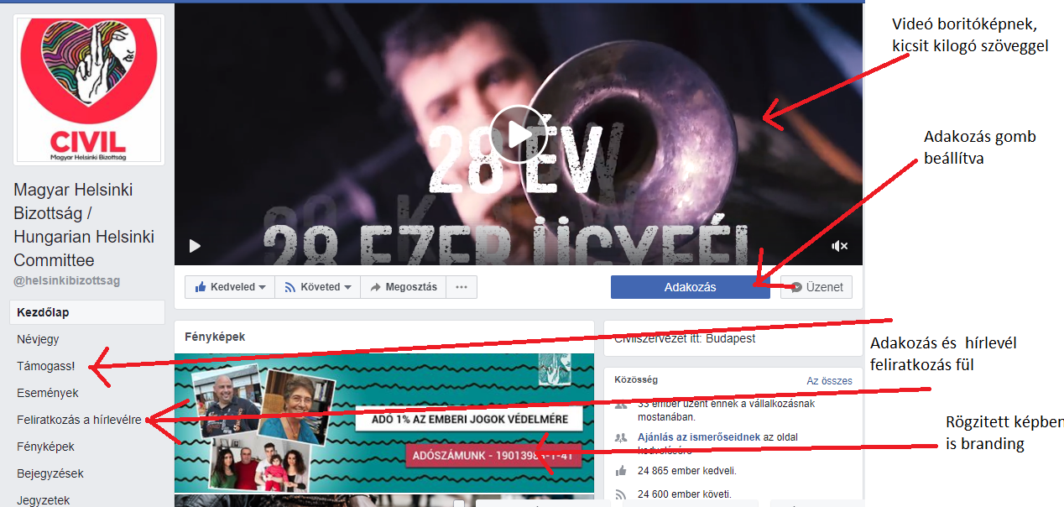

Slide 11
Facebook-algoritmus
A facebook posztok nem jelennek meg mindenkinek, facebook algoritmus szabályozza (ez folyton változik). Ez titkos, de biztos számít benne a poszt:
típusa - sorrend megjelenési gyakoriság szempontjából:
élő videó
Facebookra feltöltött videó (yotube videó megosztása a 4. helyen álló linkkel egyenértékű)
képes poszt
link és szöveges poszt
kora (mennyi ideje van fent)
a posztot kirakó személy és az oldal között lévő kapcsolat – pl.: hányszor kattintottál, lájkoltál rá korábban és mikor, illetve milyen régen lájkoltad az oldalt
a poszton lévő lájkok száma - eszerint minden poszt minden felhasználó oldalán kap egy pontszámot, és ez alapján határozza meg a facebook, hogy a te faladon milyen sorrendben jelennek meg a dolgok.

Slide 12
Facebook-algoritmus veszély hosszú távon!
Az elmúlt időszakban a Facebook egyre lejjebb viszi oldalak elérését (szlovák és szerb facebook teszt).
Ezt poszthirdetéssel lehet kikerülni (boosted post, vagy haladó beállítások).

Slide 13
Facebook csoport
Ez személyesebb kommunikáció. Meg lehet hívni emailcím alapján embereket, és folyamatosan lehet hozzáadni újakat. Az admin posztjairól mindenki kap értesítést, és az ismerősöd posztjairól is küld értesítést a rendszer.
Közösségszervezésre kiváló, de a moderálás és a részvétel szabályait előre meg kell adni, és be kell tartani. Trollok nagyon könnyen tönkretehetik.

Slide 14
Facebook esemény
Csak akkor működik külsős eseményre, ha foglalkozol vele.
be van linkelve egy nagyobb elérésű helyre (pl.: újság)
hirdetések mutatnak rá,
sokan meghívják rá az ismerőseiket,
folyamatosan pörgetve van.
De ez sem működik offline hirdetés nélkül. Mindig sokkal kevesebben jönnek el, mint ahányan jeleznek. Érdemes akár privát üzenetben is foglalkozni azokkal, akik jelezték, hogy eljönnek vagy gondolkoznak rajta.

Slide 15
Instagram
Leginkább ismertségnövelésre alkalmas. Személyes, és leginkább vizuális, nagy platform. Itt senki sem olvas két mondatnál hosszabb szövegeket, vagy néz hosszú videókat, nem erre használják. Hirdetésre viszont nagyon jó. Például: ttps://www.instagram.com/berniesanders/?hl=en
Rövid feliratok, rövid videók, infografika.

Slide 16
Mire használják az emberek a közösségi médiát?
Kikapcsolódásra és szórakozásra.
Senki se azzal kel és fekszik ami a te munkád.

Slide 17
El kell adni nekik a szervezeted, az ügyed
Régebben a tudás és az információ, most a figyelem az, amiért versenyeznek a termékek.
Ez azért van, mert egyre több információ ömlik ránk, egyre gyorsabban kell döntést hozni, egyre több opció közül, egyre gyorsabban. Így a figyelemfelhívó termék győz.

Slide 18
Példa: Puzsér Róbert
https://www.youtube.com/watch?v=11ubfm5g7n0
Üvöltözik, érdekes témákat hoz fel, elüt a fősodortól, szókimondó.
De addig ameddig nem került be országos tévébe, nem lett nagy elérése, nem „lőtt ki”.

Slide 19
Nincs egy másodperced sem
A felhasználók szórakozásból mennek fel ezekre a platformokra. Végigpörgetik a buszon, munkahelyen ameddig a főnök nem néz oda, lefekevés előtt. Egy pillanat alatt döntenek, kell-e nekik vagy sem a poszt.
Szöveg, kép, kiemelések, színek, emotikonok.
Fontos, hogy ne legyen szükség továbbkattintásra, ne rejts dolgokat több kattintás mögé, a kattintás az internet legdrágább dolga.

Slide 20
Fontos a személyesség, egyediség, aktualitás is
Minél több a vizualitás, annál fontosabb a személyesség. Blogplatformok < Facebook < Youtube < Instagram
Nem arctalan szervezet, hanem mindennapi emberek gyülekezete, akik mindennapi problémákra próbálnak választ adni, méghozzá a felhasználóéra.
Ne tucat linkeket osszatok meg, találjátok ki, hogy ti kik vagytok, és ezt hogyan jelzitek a követőknek.
Vannak kikerülhetetlen témák a közéletben, a ha profilotokba vág, reagáljatok, osszátok meg a gondolataitokat.
Ne régi tartalmakat vegyetek elő, hanem gyártsatok újakat.

Slide 21
Gyűjts követőket!
Lájk - lájkot szül!
De ehhez foglalkozni kell vele, tudatosnak és rendszeresnek kell lenni!

Slide 22
Legyen stratégiád, tervezz kampányt
A közösségi médiát akkor tudod jól használni, ha része a teljes szervezetnek. Nem akkor sikeres a közösségi média használatod, ha nagy az elérés, hanem ha erőforrásokat tudsz begyűjteni, pénzt, aktivistákat, kapcsolatokat.
Tervezd meg, milyen közösségi médiát használsz, és mire. Milyen célod van vele, és az hogyan illeszkedik a szervezeted stratégiájába. Milyen típusú kommunikációt folytatsz, ki a célcsoportod az adott eszközön, és hozzájuk milyen a jó elérés (kell a kisbaba a szülészetes kampányba, ha babát váró anyukákat szeretnénk elérni; attól mert vicces egy Hofi videó, nem biztos, hogy azokat hozza be, akiket kell).

Slide 23
Gyűjts elköteleződést
Minél több kis dolgot megcsinál neked valaki, minél személyesebbé válik a kapcsolat, annál inkább kérhetsz nagyobb dolgokat:
megosztásból állandó önkéntes,
email címből adomány.
Tervezd meg, hogyan tudod felhasználni az erőforrásokat, milyen munkát tudsz adni annak, aki szívesen segítene. Kérj, kérj, kérj! (De csak olyat ami reálisan teljesíthető.)

Slide 24
Tippek 1.
Feliratozd a videót!
Az emberek a munkahelyen a buszon hang nélkül hallgatják a videót, ha van felirat végignézik, ha nincs, elkattintanak.
Kép és szöveg rajta
Egy mondatos szöveg és egy jó kép már be tudja húzni a figyelmet.
Irodai „lájkvonat”
Ha többen vagytok irodában, akkor posztolás után szóljon a felelős és lájkolja mindenki, így mivel az elején több lájk van, egyrészt több embernek kerül feljebb a falán, másrészt egy olyan posztot, aminek már van több kedvelése, szívesebben lájkolnak az emberek.

Slide 25
Tippek 2.
Mindig válaszolj a kommentekre és a levelekre:
ezzel mutatod, hogy érdekelnek az emberek, kíváncsi vagy a véleményükre. Ezzel tudsz nagyobb kapcsolatot kialakítani.
Nyugodtan kérj:
pénzt, email címet, lájkot, megosztást. Ha szerinted egy ügy annak a közösségnek is fontos, aminek építed a szervezeted, akkor meg is fogják adni, és ettől nagyobb elérést tudsz elérni. De vigyázat: a facebook nem részesíti előnyben a ‚call to actionokat”. (Azaz olyan a felszólításokat, amellyel az oldal gazdája megmondja a felhasználónak, hogy mit szeretne vele elvégeztetni. Tipikus példája a "lájkold", "oszd meg", „iratkozz fel”, „hívj”, „töltsd ki az alábbi űrlapot” stb.)
A hírességek nagyon nagy előnyt adnak:
még mindig azzal adhatók el a dolgok legjobban, ha ismered azt, aki mondja neked: vedd meg.

Slide 26
Jó példák
https://www.facebook.com/atasz/
https://www.direkt36.hu/

